Slide 1

小學誠信教育教材《誠實和廉潔》
金錢價值觀
第二節 取之有道
澳門廉政公署

Slide 2
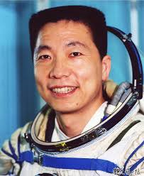
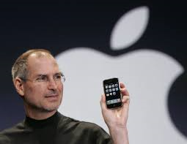
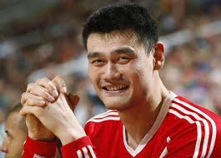
1. 引入活動：成功之道
老師展示幾位以實力獲得成功的名人照片，並邀請個別同學簡介他們成功之處。

Slide 3
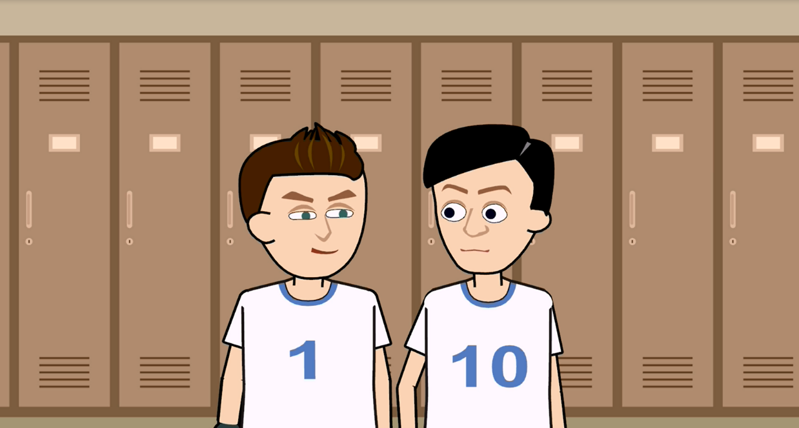
2. 個案討論：《失守龍門》

Slide 4
2. 個案討論：《失守龍門》
浩宏為甚麼要「打假波」？
你認為浩宏錯在甚麼地方？他為此付出了甚麼代價？
3. 故事中，你最欣賞志毅的哪些方面？

Slide 5
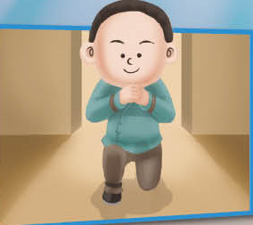
3. 名人故事分享《取之有道的齊白石》
齊白石是當代國畫名家。他出身貧寒，為了改善生活，齊白石決心拜師學做木匠，擺脫貧困。

Slide 6
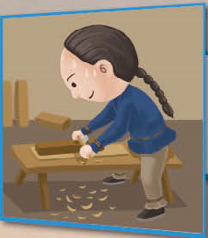
3. 名人故事分享《取之有道的齊白石》
他15歲開始學做木工，16歲進一步學習雕花木工，孜孜不倦地工作，以真誠待人。雖然做一個普通的木工已能解決溫飽，但齊白石希望追求更高超的手藝，成為城中有名的木匠。

Slide 7
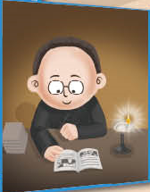
3. 名人故事分享《取之有道的齊白石》
為了讓自己的作品更上一層樓，齊白石借了《芥子園畫譜》一書。
他以無比的毅力，日間工作，晚上挑燈學習，用竹紙和毛筆把畫稿全部勾畫下來，日夜鑽研，最終他的雕花手藝超越了傳統樣式，逐漸建立起自己的風格，成為遠近聞名的木匠，他的財富也因此而增加不少。

Slide 8
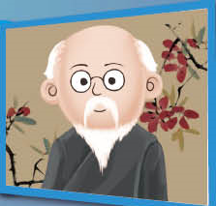
3. 名人故事分享《取之有道的齊白石》
雖然已經成為著名的木匠，但齊白石没有停下腳步，反而繼續拜師學畫，令作品的藝術水平達至高峰，生活也因此而富裕起來。齊白石的成功，並不是透過旁門左道的方法，而是通過不斷努力，自我增值，提高產品的質量賺取金錢。
一分耕耘、一分收穫，取財須有道，齊白石就是一個好例子。

Slide 9
3. 名人故事分享《取之有道的齊白石》
齊白石為甚麼要拜師學做木匠﹖
當上木匠後，齊白石如何令自己更加富裕﹖
這個故事告訴了我們一個甚麼道理﹖

Slide 10
4. 小結
要獲取金錢，一定要循正途，而非靠旁門左道的方式。
必須要通過自己的努力付出，才能獲得真正的成功。

Slide 11
5. 單元總結
1. 金錢不是萬能的，不要為金錢利益而做出損害個人品格和聲譽的事情，否則得不償失。
2. 通過自己的努力耕耘，付出辛勤的汗水而取得的成功才是真正的成功，亦只有真材實學才會獲得人們的認同和尊敬。

Slide 12
後續活動
搜集一個憑個人努力而取得成功的名人故事、或新聞報道，與老師和同學分享。

